Slide 1
Задача регрессии
Анализ больших данных и машинное обучение

Slide 2
Задачи машинного обучения
прогнозирование (погода, курс акций)
классификация (клиенты, пациенты)
кластеризация (покупатели, избиратели)
поиск аномалий (злонамеренная активность, отклонения в работе оборудования)
моделирование (дорогие эксперименты)
проверка гипотез (маркетинговые исследования)
оптимизация

Slide 3
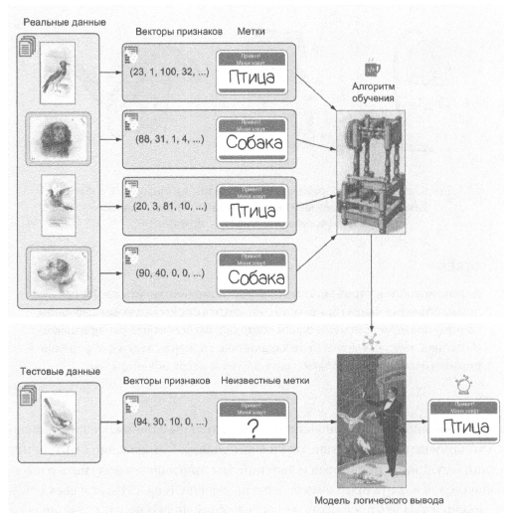
Модели ML
Различают этап обучения модели (изучение данных, поиски закономерностей, определение правила работы «черного ящика») и этап логического вывода (применение накопленных знаний).
Вектор признаков объекта (числа). Параметры и гиперпараметры. Алгоритм обучения. Модель.
Отбор признаков, пример характеристик автомобиля.
Иллюстрация из книги Н. Шакла «Машинное обучение»

Slide 4
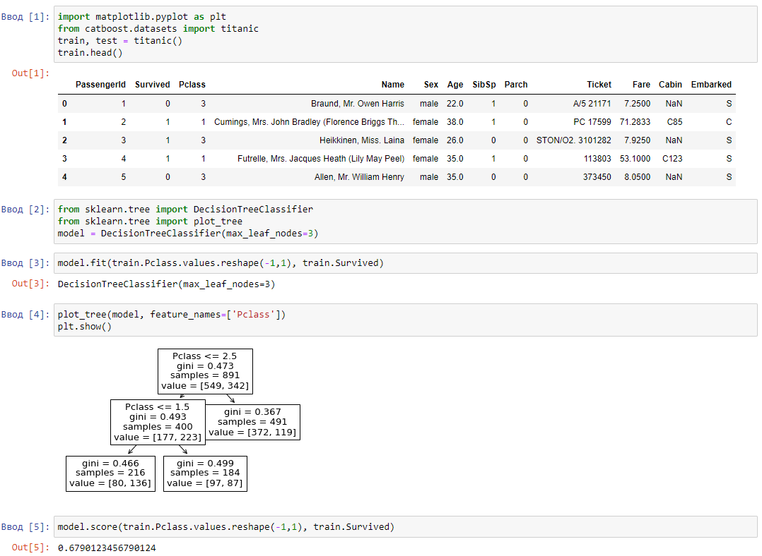
Терминология машинного обучения
  Данные, признаки
    Обучающие переменные
    Объясняемая (целевая) переменная
  Модель
  Обучение
  Параметры
  Гиперпараметры
  Метрики

Slide 5
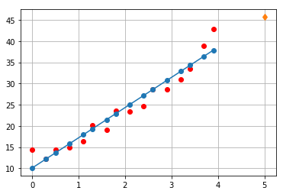
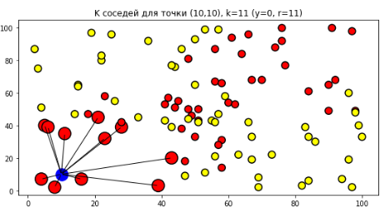
Обучение с учителем
  Есть правильные оценки «учителя»
  Модель подбирает внутренние параметры, чтобы давать ответы, близкие к правильным
  Типовые задачи: предсказание (регрессия), классификация

Slide 6
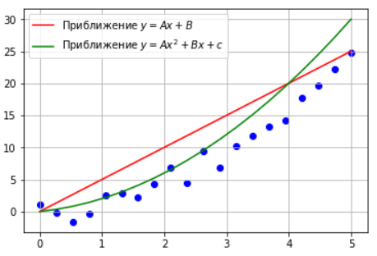
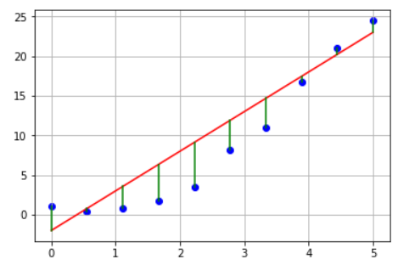
Задача регрессии
Задача машинного обучения с учителем
Интерпретация на плоскости: построить линию, которая проходит как можно ближе к заданным точкам (при этом абсциссы x это признаки, а ординаты y это целевая переменная)
Линейная множественная регрессия (определение зависимости между многими факторами)

Slide 7
Постановка задачи регрессии, примеры
Линейная регрессия (Linear regression): задача построения модели зависимости целевой (объясняемой) переменной от одной или нескольких других независимых (объясняющих) переменных (которые называются факторами или регрессорами) с использованием линейной функции y = Ax + B, где
  y - вектор целевых значений,
  A - матрица весов для имеющихся значений признаков,
  B - вектор значений смещений,
  x - имеющиеся значения признаков.
Матрица A имеет размерность m на n, где m - количество признаков, n - количество наблюдений признаков.
Примеры
  РОСТ = A⋅ВЕС + B
  ЦЕНА = A⋅КАЧЕСТВО + B⋅ВРЕМЯ + C⋅ЗАТРАТЫ + D
В качестве признаков можно использовать новые признаки, полученные из существующих (например, квадраты, произведения, логарифм и т.п.).

Slide 8
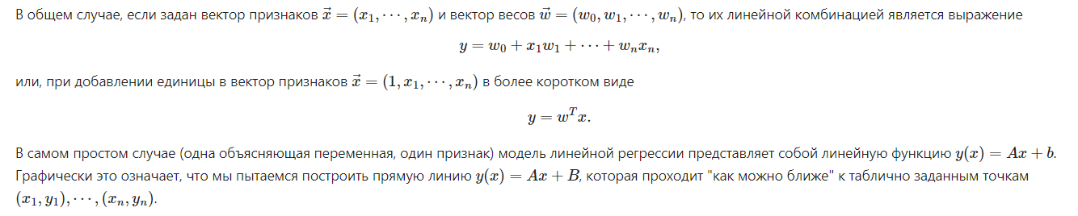
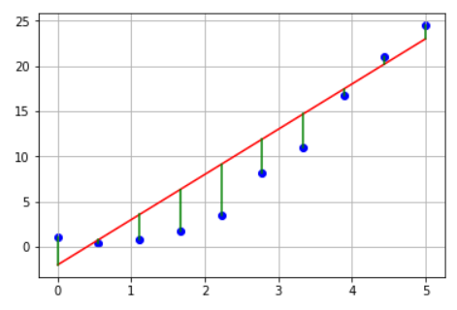
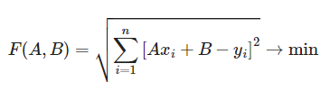
Постановка задачи регрессии (математическая)

Slide 9
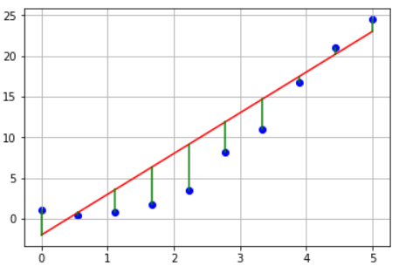
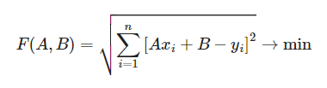

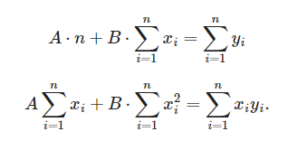
Аналитическое решение задачи (случай одного признака)
Ищем минимум функции F(A,B)
Приравниваем к нулю частные производные по независимым переменным A и B
Получаем систему линейных алгебраических уравнений, которая имеет единственное решение, если главная матрица не вырождена
Систему можно решить одним из методов решения СЛАУ: метод Крамера, метод обратной матрицы
Но лучше решать методом градиентного спуска

Slide 10
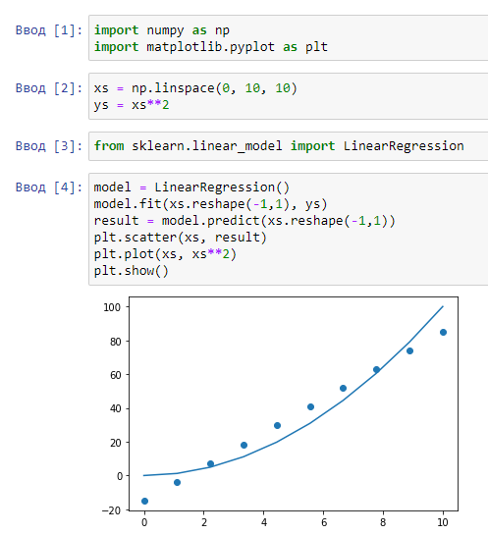
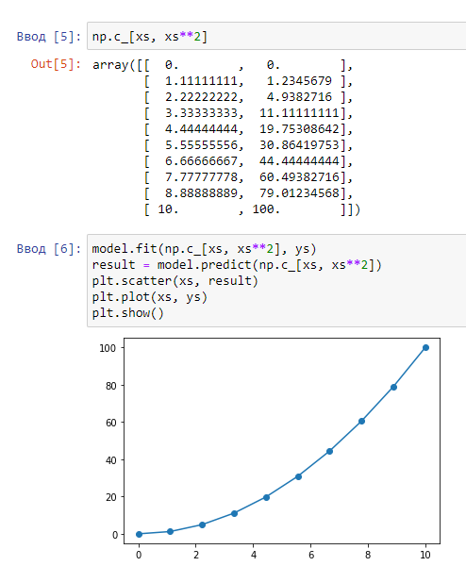
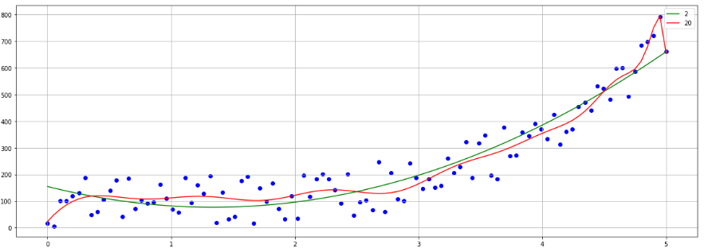
Проблема переобучения
Чем больше признаков, тем лучше?
Нет…

Slide 11
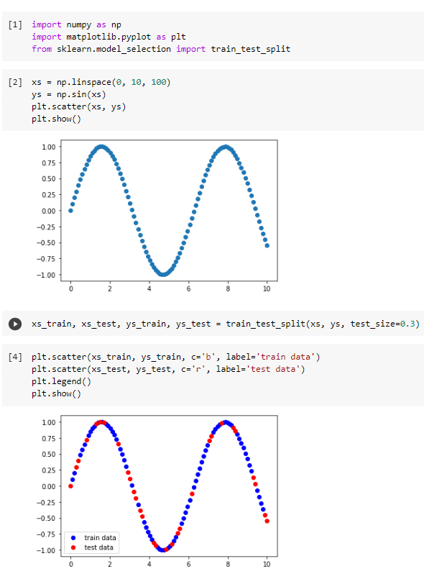

Контроль переобучения: отложенная выборка
  Тренировочная выборка для обучения
  Тестовая выборка для проверки
  Равномерное распределение признаков
  Переобучение: высокий результат на тренировочной выборке и низкий на тестовой
  Недообучение: низкий результат на тренировочной выборке

Slide 12
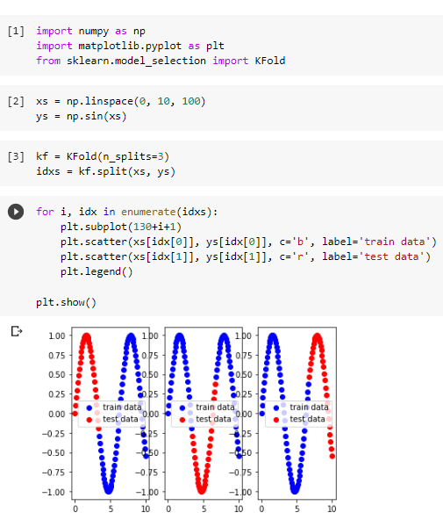
Проверка моделей: кросс-валидация
Эксперимент 1
Эксперимент 2
Эксперимент 3
Эксперимент 4
Эксперимент 5
Данные для проверки
Данные для обучения

Slide 13
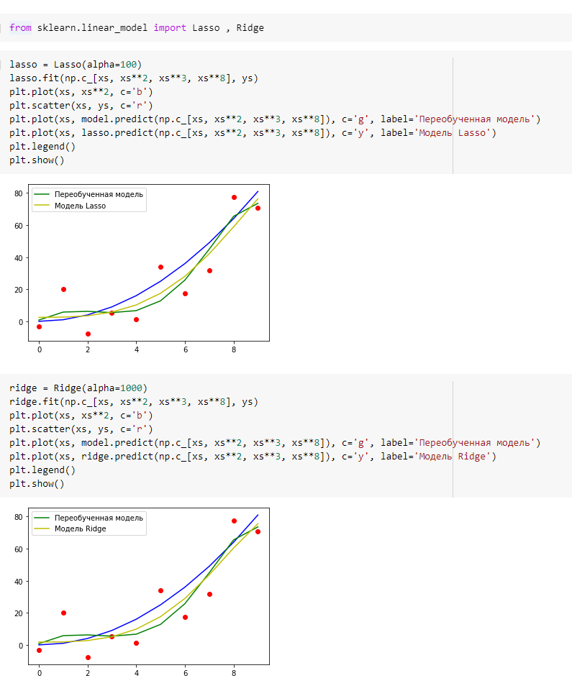
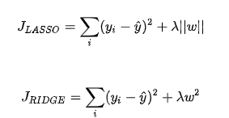
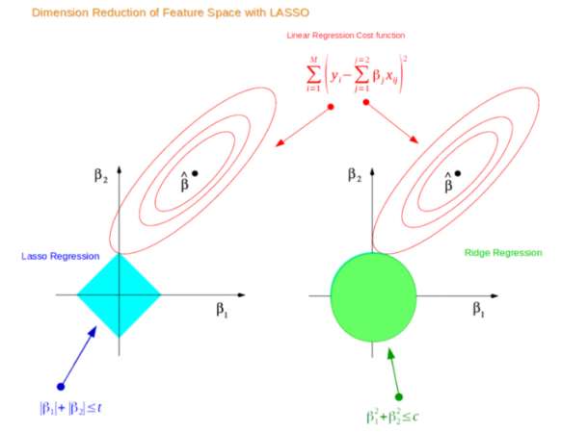
Регуляризация
Используется для борьбы с переобучением
В целевую функцию добавляется слагаемое, штрафующее за величину коэффициентов регрессии

Slide 14





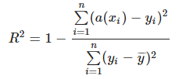
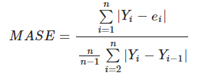
Метрики оценки качества регрессии

Slide 15
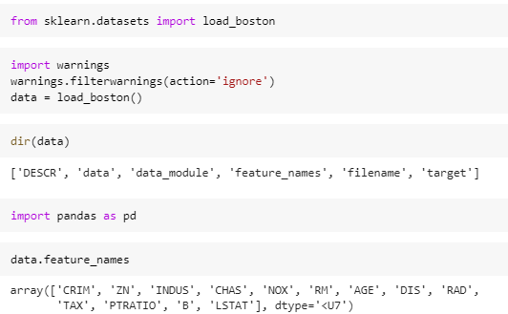
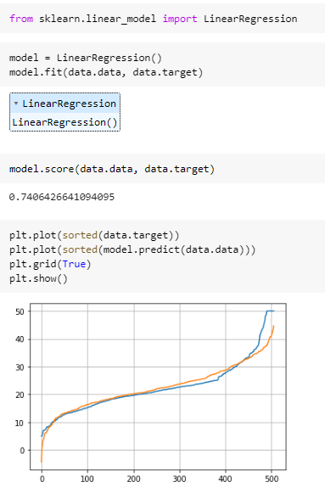
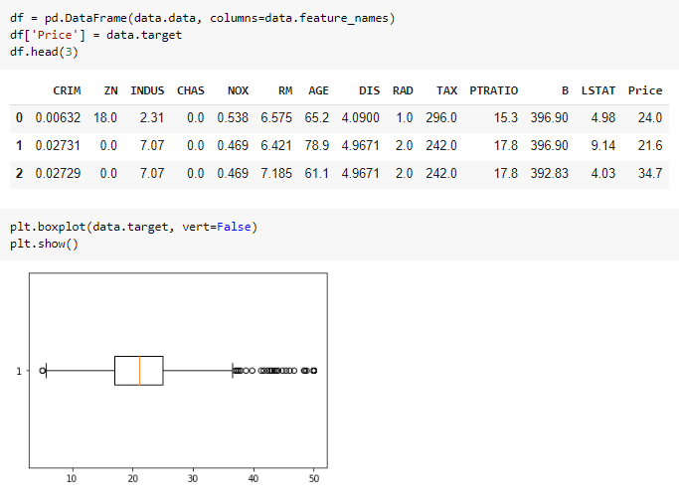
Пример: предсказание стоимости квартир
sklearn.datasets.load_boston
Зависимость цены от района, экологии, удаленности школы и пр.
Определить как влияют факторы на цену – задача множественной регрессии (много признаков, у каждого свой вес)
UPD (1Q2023): датасет исключен из стандартной библиотеки sklearn с версии 1.2.0 из-за признака B.

Slide 16
Что еще почитать
Дж.Грасс «Наука о данных с нуля», гл. 14 «Простая линейная регрессия»
https://scikit-learn.org/stable/supervised_learning.html
https://neerc.ifmo.ru/wiki/index.php?title=Оценка_качества_в_задачах_классификации_и_регрессии
https://mlcourse.ai/book/topic04/topic4_linear_models_part2_logit_likelihood_learning.html
https://mlcourse.ai/book/topic04/topic4_linear_models_part1_mse_likelihood_bias_variance.html
Ridge и Lasso регуляризация: https://habr.com/ru/post/679232

Slide 17

Спасибо за внимание
Дорогие друзья, если Вам интересна тема
машинного обучения, присоединяйтесь к командам
Исследовательского центра ООО «Сайберлимфа» или
УрФУ, в которых я занимаюсь вопросами применения ML
для различных производственных задач, в том числе для
Информационной безопасности.
С уважением,
Чернышов Юрий
+7 912 22 39102
ychernyshov@ussc.ru
@ychernyshov

